Slide 1

什么是接口
分享人——老大
PPT制作人：林钟远

Slide 2
1.什么是接口？
目录
2.接口文档是什么？
3.写接口文档用什么样的方式？
CONTENTS
4.思想&思维模式升华

Slide 3
01
什么是接口？

Slide 4
1.什么是接口？
“
“
接口是后端处理数据返回的一个连接处，前端通过这个接口可以拿到后端的数据，否则我们的数据就是静态的，我们写的代码，肯定是以数据库里面的数据为主的，要不然就是假代码了。
我们可以把接口比喻成一个取款机，前端就是去取钱的，后端是放钞票的，如果前后端不配合，前端一毛钱也拿不到，或者我们就自己塞几张白纸进去，当真钞来拿（假数据）。
总结： 接口就是前后端交互的一个载体

Slide 5
02
接口文档
什么是接口文档？
为什么要写接口文档？
接口文档的规范是什么？
返回的参数如何定义？

Slide 6
2.1 接口文档是什么？
接口文档从某种意义上来说就是一种协议，它有规范的格式和内容要求，后端按照接口协议接收前端传递的数据，前端按照接口协议传递规范的数据，并对后端返回的数据依据展示的需要做处理。这样前后端可以分离开发程序，面向接口文档来编程。

Slide 7
2.2 接口的规范是什么？
接口分为四部分：请求方法、URL地址、请求参数、返回值
1、 请求方式：获取(get) 新增(post) 修改(put) 删除(delete)
get： 请求指定的页面信息，并返回实体主体。
post： 请求服务器接受所指定的文档作为对所标识的URI的新的从属实体。
put： 从客户端向服务器传送的数据取代指定的文档的内容。
2、URL地址：精确的定位到服务器上某个文件的某个数据

Slide 8
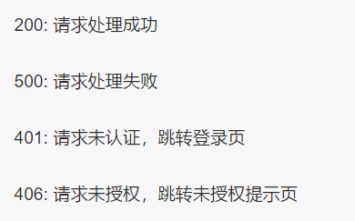
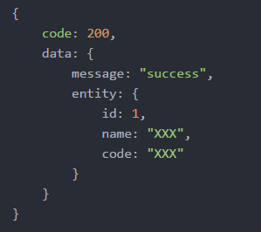
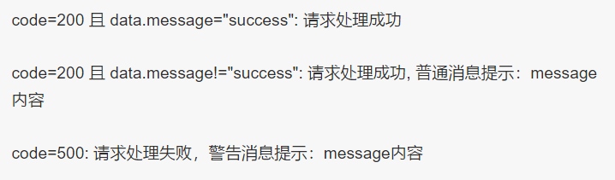
3、请求参数：我们首先要确定数据的传输格式， xml — json —yaml，我们现在一般选择json格式
4、返回值：
（1）code：请求处理状态 （3）date: 返回实体的数据
（2）message: 请求处理消息

Slide 9
2.3 写接口文档有什么好处？
1、在前后端分离的项目开发过程中前后端工程师有一个统一的标准协议，大家都面向接口编程，更有利于团队协作开发，提高效率。
2、如果项目维护中或者项目人员更迭，方便后期人员查看、维护。

Slide 10
2.4 如果不写接口文档会怎样？
没有接口文档
接口在代码里,只能看代码
没有集中的的api项目
相同业务的api分散在不同的项目
查找困难
代码和文档不匹配
代码接口更新,文档不更新
文档不规范
有的是word,有的是excel,有的是txt等等
api不规范
命名,参数不规范
综述：撸码一分钟，对接三小时

Slide 11
2.5 Ajax的出现是用来解决什么问题的？
Ajax是一种异步传输，不需要接口，直接用JS发送一个请求，然后就可以得到服务器的内容，这样最大的好处就是——页面不会不停的跳转，而是在一个页面完成，大部分一样的地方不需要重新加载（例如，顶部和底部），改善了用户体验。
总结：1.减少数据获取量 2.提升用户体验

Slide 12
2.6 为什么用JSON来写？它又是什么？
JSON 是一种轻量级的数据交换格式。
JSON和XML的比较
可读性
JSON和XML的可读性可谓不相上下，一边是简易的语法，一边是规范的标签形式，很难分出胜负。
可扩展性
XML天生有很好的扩展性，JSON当然也有，没有什么是XML能扩展，而JSON却不能。不过JSON
在Javascript主场作战，可以存储Javascript复合对象，有着xml不可比拟的优势。
编码难度
XML有丰富的编码工具，比如Dom4j、JDom等，JSON也有提供的工具。无工具的情况下，一样能
很快的写出想要的xml文档和JSON字符串，不过，xml文档要多很多结构上的字符。

Slide 13
2.7 是否有比JSON更简洁的？
有，YAML。
JSON它主要面向提高性能和文件尺寸的大小，因为它几乎不使用空格和关闭标签，这就给内容增加了复杂性，它的关闭标识就像下地狱一样，这就是JavaFx代码（它基于JSON）中可见的最痛苦的了，在数据文件中，使用UI结构使结果更复杂，其复杂程度几乎使文件变 得无法理解。
而大部分YAML文件内容就是真实的数据，没有了无穷尽的打开和关闭标记列表，在XML中，这些标记往往比它们描述的数据还大，YAML更适合需要手工维护的数据文件类型。

Slide 14
03
用什么样的方式写接口文档？

Slide 15
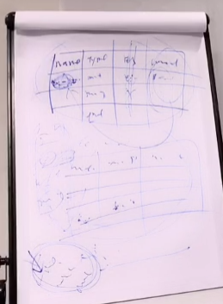
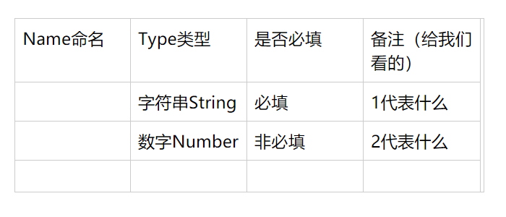
用什么样的方式写接口文档？
我们可以采用画表格的方式来描述接口文档

Slide 16
04
6.思想&思维模式升华

Slide 17
思想&思维模式升华
1.做事情要总结，有自己的方法论 ，每次遇到一个问题，学会后期去总结，下次遇到相同的问题，就有了自己解决的思想和方法，这时候就是思维境界提升
2.世上所有东西都不是一成不变的，在某个领域，我们需要学会找到，现在当前一切不舒服的地方，然后用自己的知识和能力，去尝试改变它
3.经常反问自己，为什么我这段时间，在这个方面花的时间比较长？ 思考自己最近几天时间花在哪里了？ 是不是哪一块知识点没掌握好？然后进行归纳总结到笔记本
4.不要去死记硬背什么理论，要自己去理解，用自己的话能讲出来的才是自己的
5.程序员的水平高低，看的不是当前写的速度，而是看后期需求变动，我需要多少时间去修改

Slide 18
Thank you
感谢聆听
2019.4.5 上海WEB-林钟远

